Slide 1

ESCOLA E FACULDADE DE TECNOLOGIA SENAI ROBERTO MANGE
DESENVOLVIMENTO DE SISTEMAS
JULHO DE 2022

Slide 2

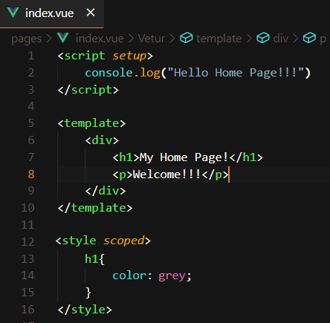
ESTRUTURA DO VUE
✨ Vamos aproveitar e entender a estrutura básica de qualquer página do vue:
📌 <template> → esta é uma tag obrigatória em qualquer arquivo vue, e é nela onde ficará o html de nossa página.
É importante observar que debaixo da tag template só pode existir uma tag, ou seja, no exemplo ao lado, se queremos colocar várias tags (h1 e p, por exemplo) temos que colocá-las dentro de uma única tag, que no caso estamos usando a div mas poderia ser uma section, article, main, etc….
📌 <script setup> → dentro desta tag não obrigatória podemos colocar linguagem javascript. O atributo “setup” indica que este script é lido apenas antes de iniciar a página acessada.
📌 <style> → dentro da tag style usamos o CSS da página, ou seja, as configurações que queremos alterar no aspecto
visual da mesma. Esta tag não é obrigatória.
O atributo “scoped” indica que este css deve ser válido apenas neste escopo, ou seja, apenas nesta página, sem afetar outras.
MAIO DE 2023

Slide 3
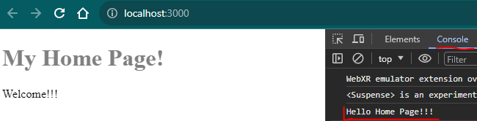
ESTRUTURA DO VUE
✨ Vamos aproveitar e entender a estrutura básica de qualquer página do vue:
MAIO DE 2023
Observe que a página foi exibida com o html que está no template, com a cor definida no style (grey = cinza), e ao iniciar a página é impresso no console do navegador a mensagem que está dentro do script (clique com o botão direito do mouse e acesse o Inspecionar).

Slide 4
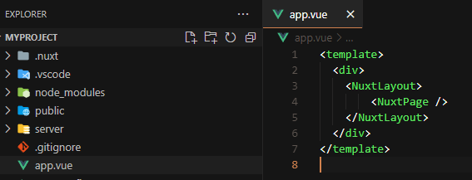
CRIANDO PÁGINAS E ROTAS NO NUXT 3
Muito frequentemente as aplicações possuem várias páginas para organização do conteúdo a ser exibido, portanto aprenderemos com os passos a seguir como criar páginas e fazer com que elas sejam acessíveis através das rotas do servidor frontend.
Procure o arquivo “app.vue” em sua aplicação, este arquivo é o principal de todo o seu projeto, ou seja, todas as páginas e rotas que você criar serão inseridos automaticamente pelo Nuxt dentro do “app.vue” no momento de renderização. Inclua neste app.vue as tags NuxtLayout e NuxtPage para indicar que deseja usar Layouts e Páginas em seu projeto:
MAIO DE 2023

Slide 5
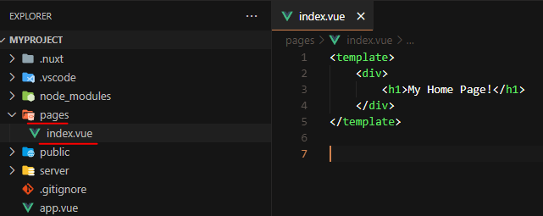
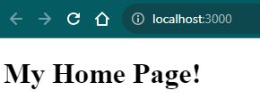
CRIANDO PÁGINAS E ROTAS NO NUXT 3
2) Crie a pasta “pages” dentro da raiz de seu projeto;
3) Crie o arquivo “index.vue” dentro da pasta pages que você criou.
📌 Dessa maneira, se você seguiu os mesmos nomes indicados, o Nuxt vai entender que você deseja ter várias páginas em seu projeto e a página principal (home page) será a que está imediatamente abaixo da pasta pages com nome “index.vue”.
Esta página pode ser acessada quando se usa o endereço principal do servidor frontend:
http://localhost:3000
MAIO DE 2023

Slide 6
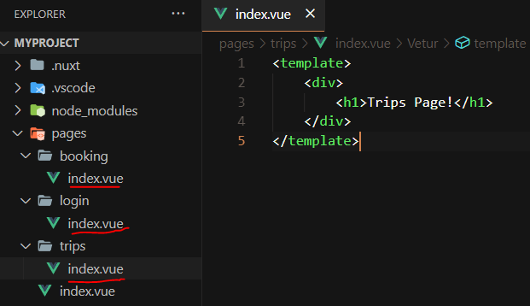
CRIANDO PÁGINAS E ROTAS NO NUXT 3
4) Existem inúmeras formas de criarmos outras páginas, porém a mais organizada é criarmos subpastas com o nome das páginas que desejamos dentro da pasta pages, ou seja, se quisermos criar as páginas login, trips e booking, faremos da seguinte maneira:
📌 Cada pasta criada dentro da “pages” será considerada uma página com sua rota já configurada automaticamente pelo Nuxt, portanto, jamais crie pastas com espaços ou caracteres especiais com acentuação.
É importante que o arquivo dentro de sua pasta também seja chamado de “index.vue” para que o Nuxt entenda que ele é o arquivo principal que dever ser carregado na rota da página.
Outro ponto importante é que cada página deve ter ao menos a tag template com algum texto qualquer para que você consiga testar.
MAIO DE 2023

Slide 7
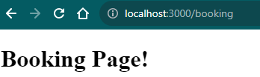
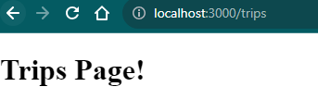
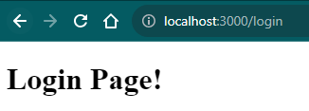
CRIANDO PÁGINAS E ROTAS NO NUXT 3
MAIO DE 2023

Slide 8
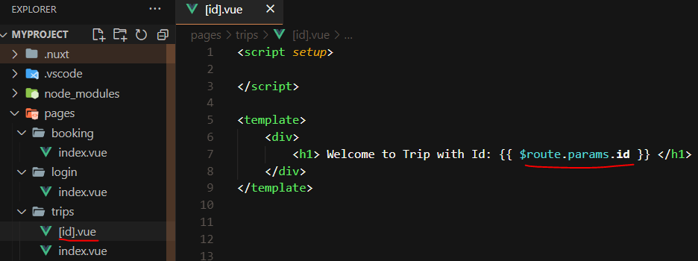
CRIANDO PÁGINAS E ROTAS NO NUXT 3
5) Caso queira criar páginas com endereços dinâmicos, muito utilizadas quando queremos um detalhamento de algum elemento presente em uma lista, basta que criemos um arquivo com nome entre [ ]:
MAIO DE 2023
📌 Note que dentro da pasta trips temos o “index.vue” e também o “[id].vue”, isso significa que quando acessado a rota http://localhost:3000/trips estaremos acessando o arquivo “index”, porém quando acessarmos por exemplo http://localhost:3000/trips/3 estaremos acessando o arquivo “[id].vue” onde o número 3 será passado na variável “id” do objeto usado para as rotas do Nuxt, chamado $route.params

Slide 9
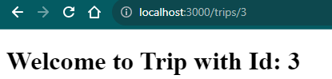
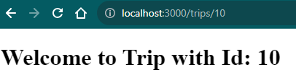
CRIANDO PÁGINAS E ROTAS NO NUXT 3
📌 Observe que o valor exibido na tela é variável, ou seja, podemos usá-lo para obter mais informações por exemplo de uma trip (viagem) em específico, chamando o backend para obter essas informãções.
📌 Observe que o objeto route está entre duplas chaves {{ }}, usamos dessa forma quando queremos imprimir no html o valor de uma variável ou objeto.
📌 Outro ponto é que estamos usando o $ antes do route, de forma simplificada, isso ocorre quando queremos acessar um objeto padrão do Nuxt.
MAIO DE 2023

